Slide 1
微观经济学三明讲座－CH02
微观经济学
教師：楊永列
Email: lyang@mail.ltu.edu.tw
日期：2018/04/01

Slide 2
微观经济学三明讲座－CH02
第二章：
Demand
Supply
Equilibum

Slide 3
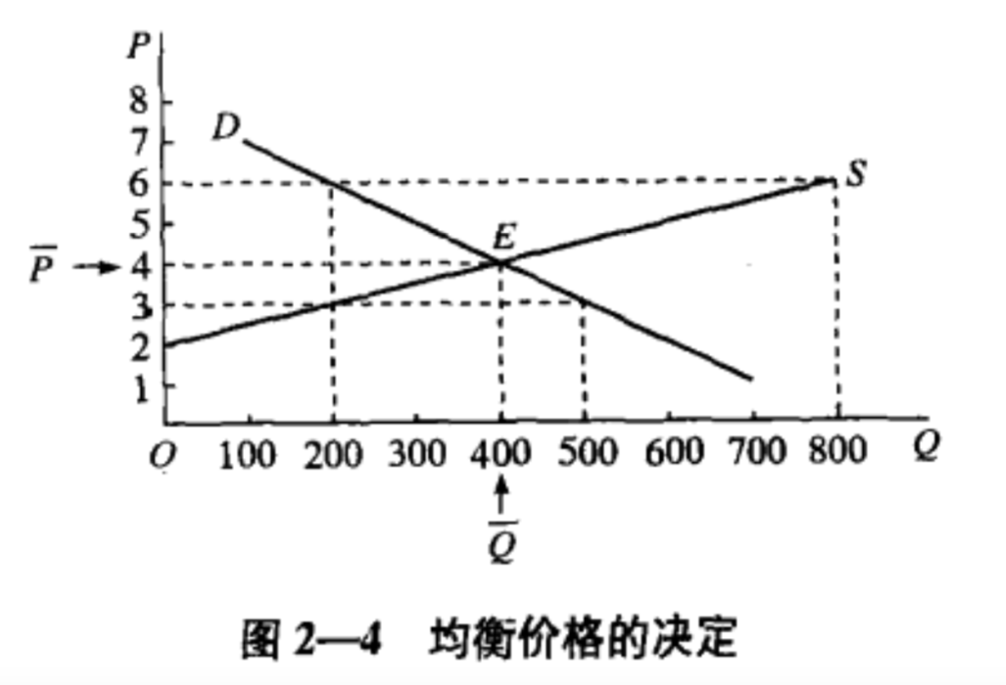
微观经济学三明讲座－CH02
^{一、复习：p1}
（一）微观经济学：价格理论
（二）价格：是由需求与供给的均衡（交点）来决定的。

Slide 4
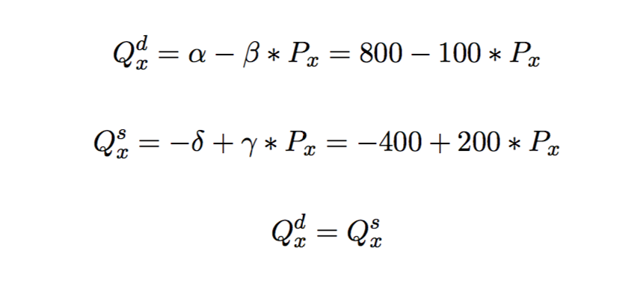
微观经济学三明讲座－CH02
^{一、复习：P2}
（三）均衡：是由需求与供给的（交点）来决定的。

Slide 5
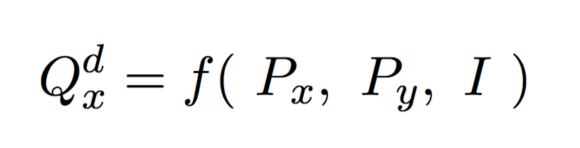
微观经济学三明讲座－CH02
^{一、复习：P3}
（四）需求：

Slide 6
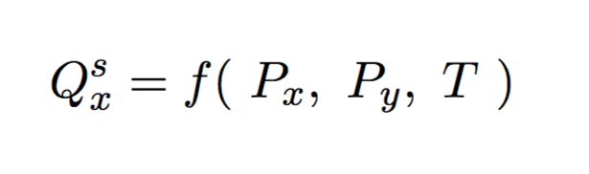
微观经济学三明讲座－CH02
^{一、复习：P4}
（五）供給：

Slide 7
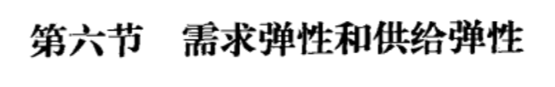
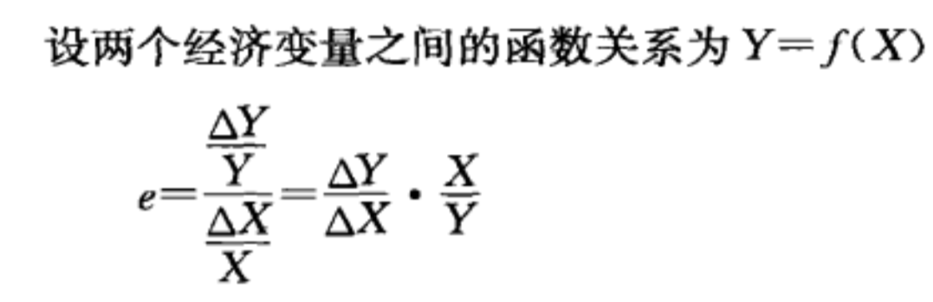
微观经济学三明讲座－CH02
^{二、弹性}

Slide 8
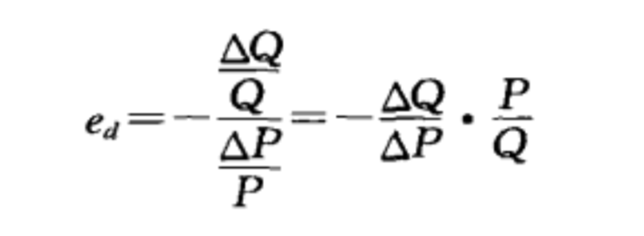
微观经济学三明讲座－CH02
^{二、弹性}
^{（一）、需求價格弹性}

Slide 9
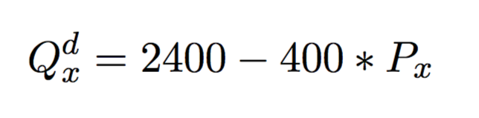
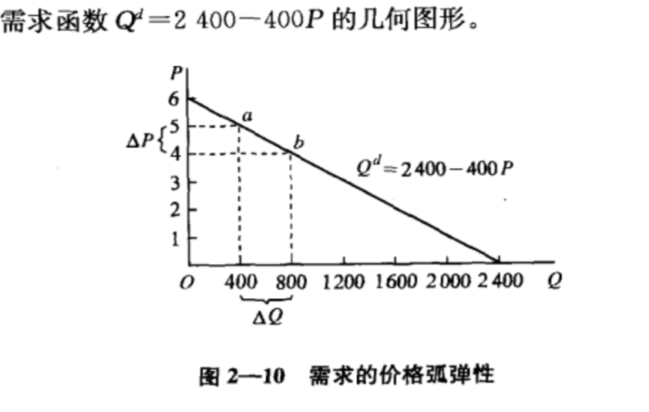
微观经济学三明讲座－CH02
^{二、弹性}
^{（一）、需求價格弹性}

Slide 10
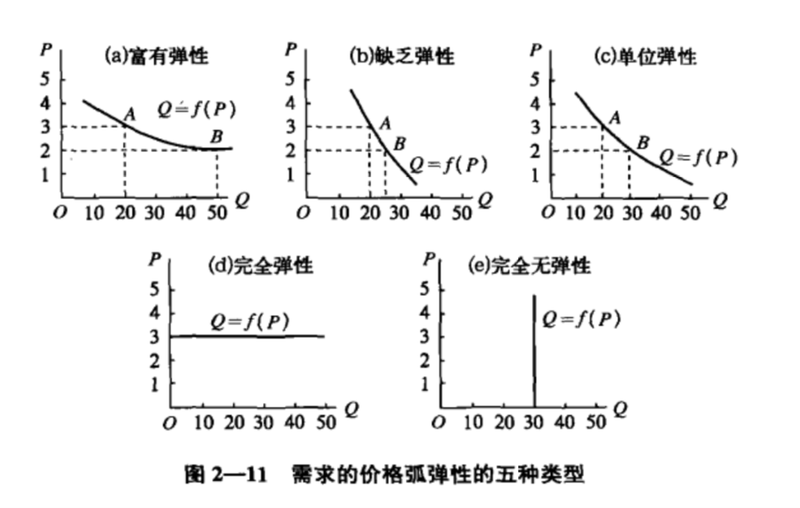
微观经济学三明讲座－CH02
^{二、弹性}
^{（一）、需求價格弹性}

Slide 11
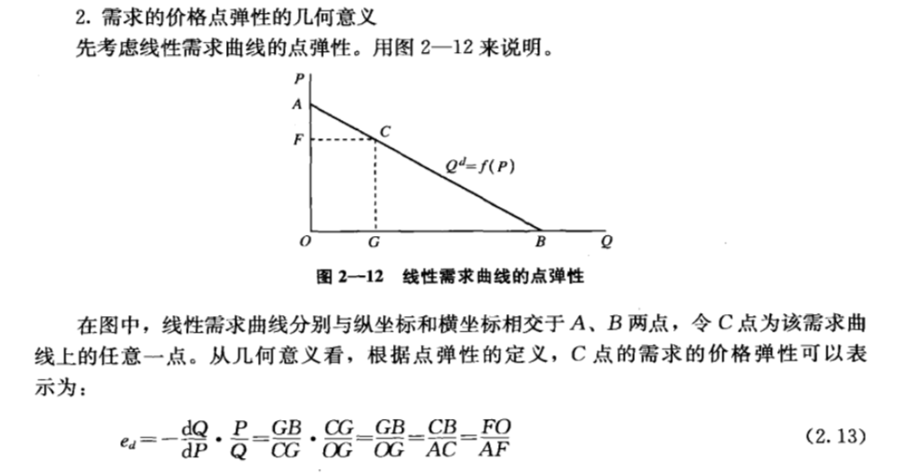
微观经济学三明讲座－CH02
^{二、弹性}
^{（一）、需求價格弹性}

Slide 12
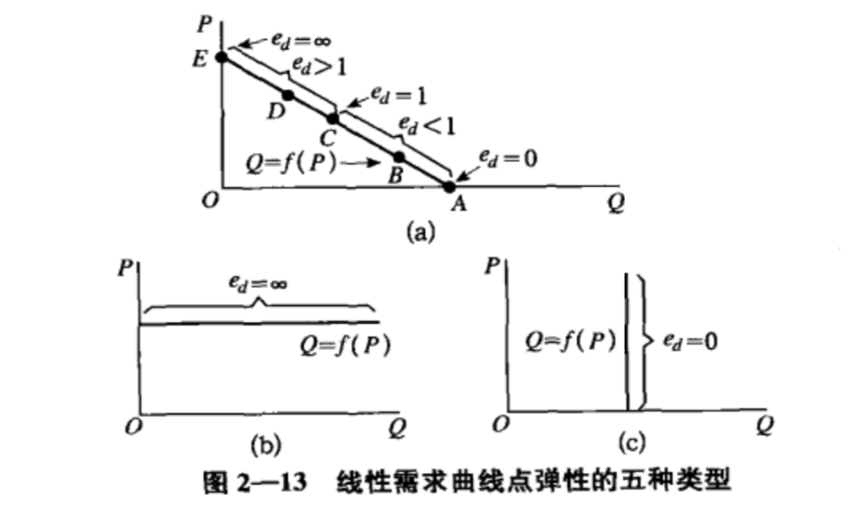
微观经济学三明讲座－CH02
^{二、弹性}
^{（一）、需求價格弹性}

Slide 13
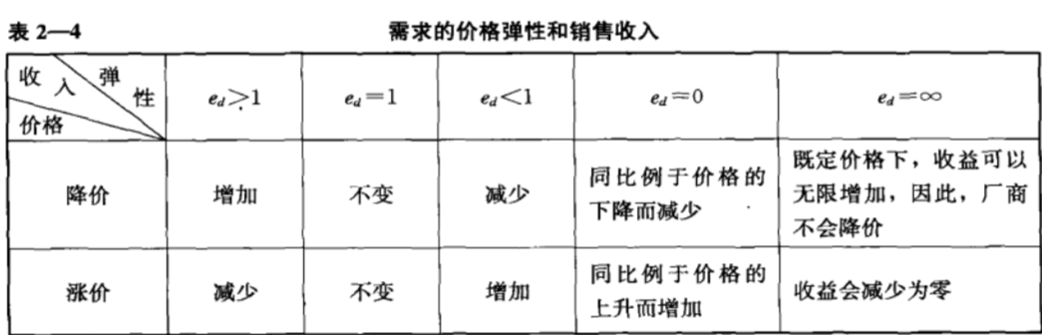
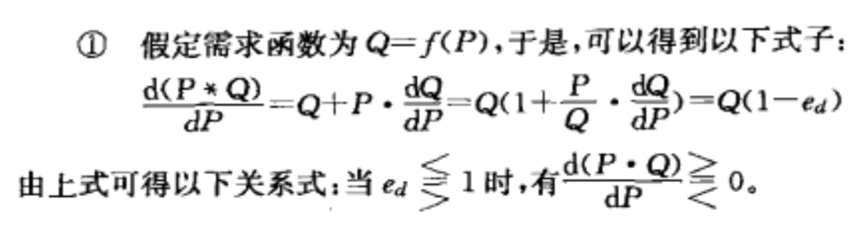
微观经济学三明讲座－CH02
^{二、弹性}
^{（一）、需求價格弹性}

Slide 14
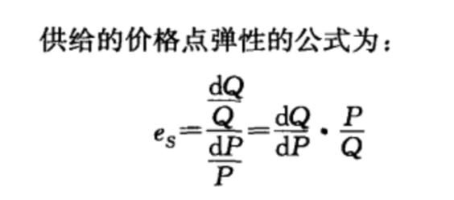
微观经济学三明讲座－CH02
^{二、弹性}
^{（二）、供給價格弹性}

Slide 15
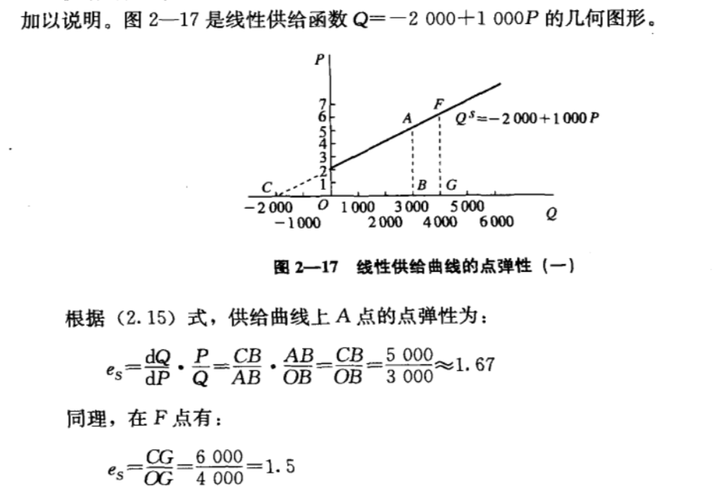
微观经济学三明讲座－CH02
^{二、弹性}
^{（二）、供給價格弹性}

Slide 16
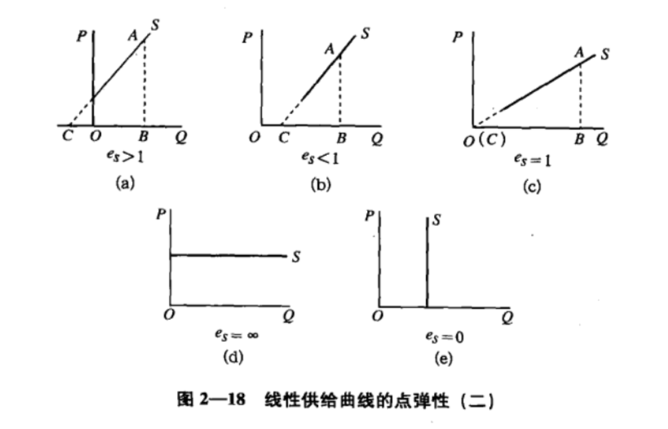
微观经济学三明讲座－CH02
^{二、弹性}
^{（二）、供給價格弹性}

Slide 17
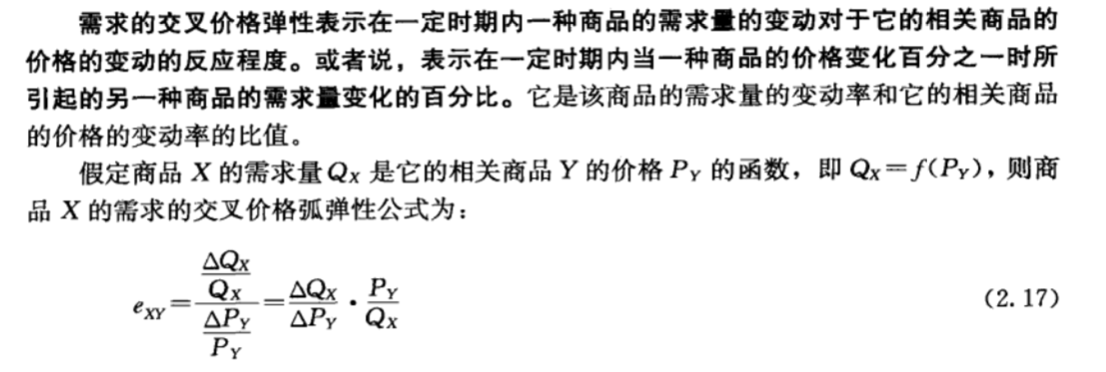
微观经济学三明讲座－CH02
^{二、弹性}
^{（三）、交叉弹性}

Slide 18
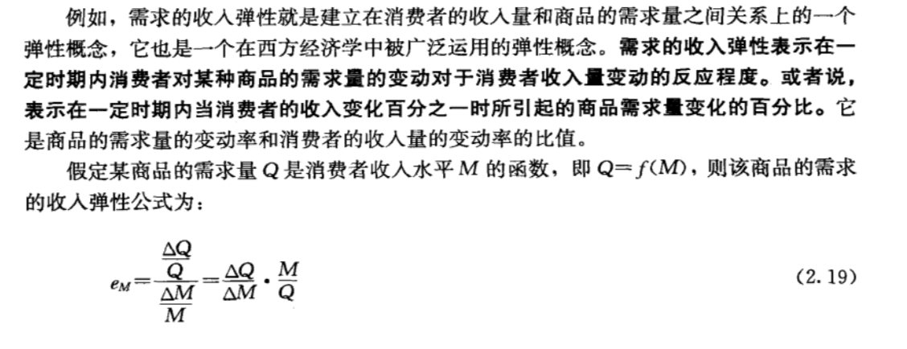
微观经济学三明讲座－CH02
^{二、弹性}
^{（四）、所得弹性}

Slide 19
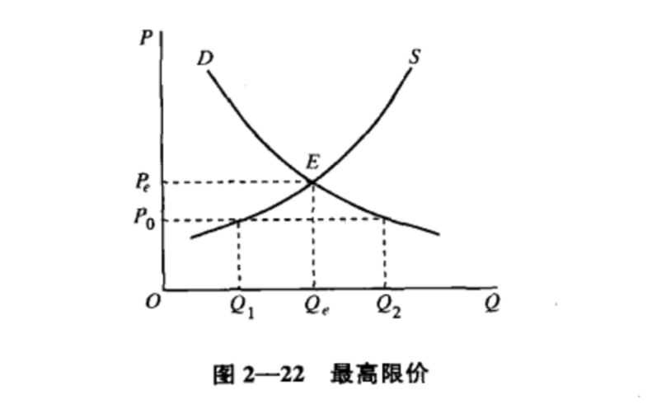
微观经济学三明讲座－CH02
^{三、最高限价}

Slide 20
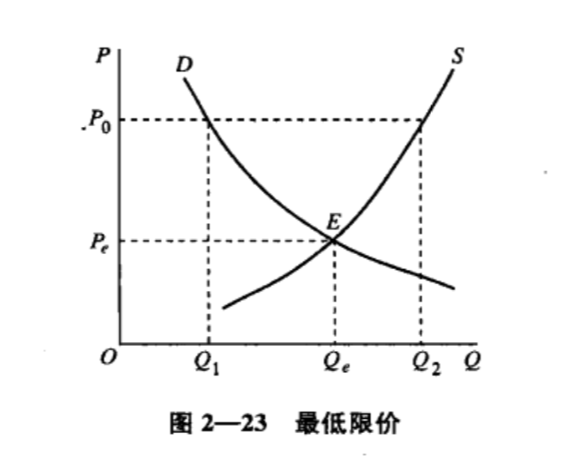
微观经济学三明讲座－CH02
^{四、最低限价}

Slide 21
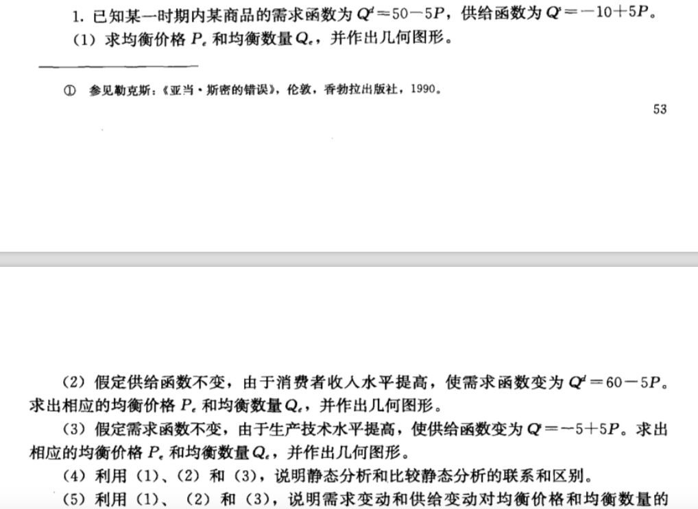
微观经济学三明讲座－CH02
^{五、習題}

Slide 22
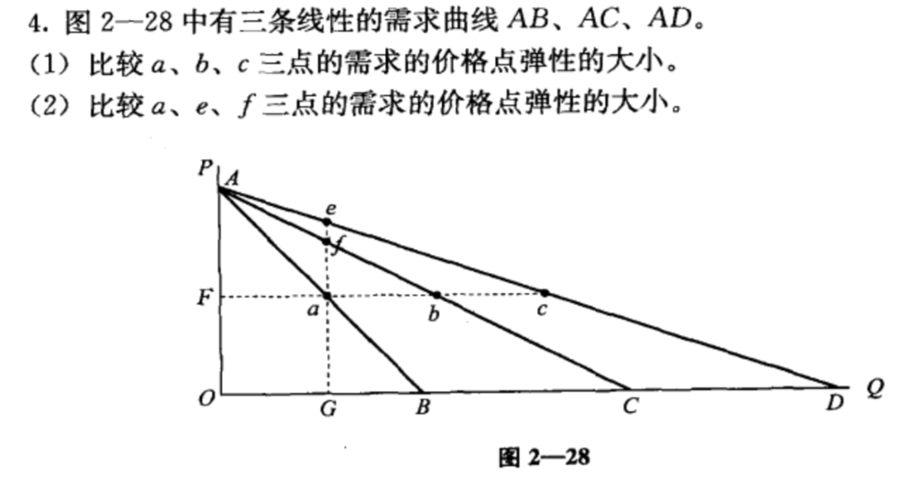
微观经济学三明讲座－CH02
^{五、習題}

Slide 23
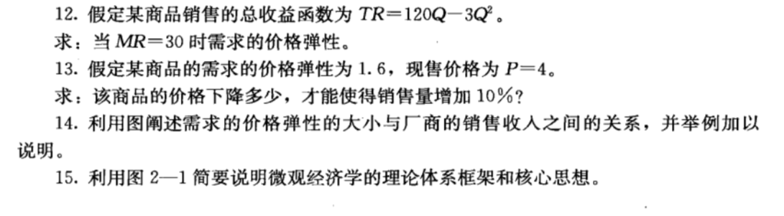
微观经济学三明讲座－CH02
^{五、習題}

Slide 24

簡報完畢‧敬請指教

